Slide 1


A helyi gazdaságfejlesztés lehetőségei elszegényedett falvakban
Dr. Németh Nándor
Magyar Máltai Szeretetszolgálat – Pannon.Elemző Iroda
Pannon.Elemző Iroda ◙ 7227 Gyulaj, Dózsa u. 45. ◙ http://pannonelemzo.hu
Postacím: 8640 Fonyód, Rózsa u. 30. ◙ Tel.: +3630/618-4613 ◙ e-mail: nemeth.nandor@maltai.hu

Slide 2
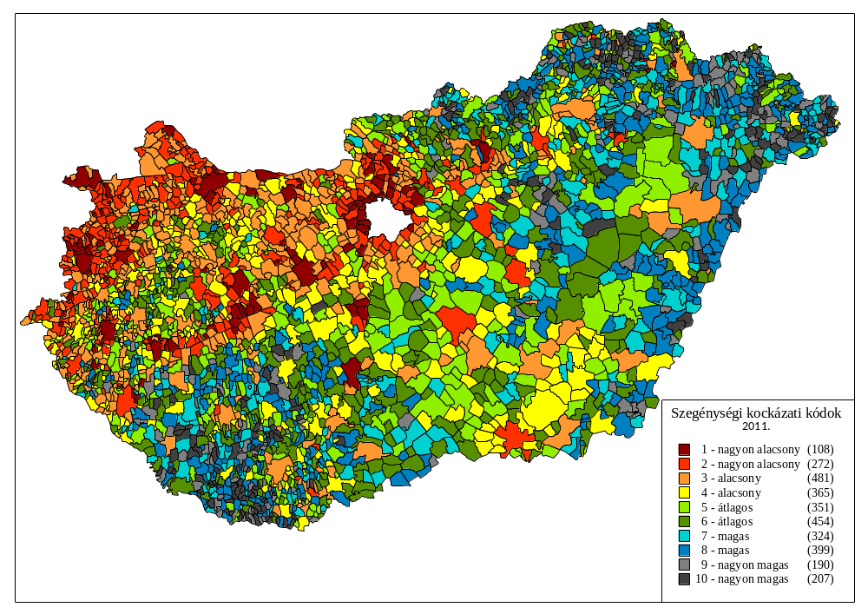
Települési egyenlőtlenségek – fejlettségi térszerkezet

Slide 3
Kezelendő problémák – térségi szempontból
A helyi gazdaság gyenge, alig van piaci szereplő, a munkalehetőségek hiánya az elmaradott térségek egyik kulcsproblémája.
A helyi társadalom egészségi állapota, szociális helyzete, iskolázottsága jelentősen elmarad az országos átlagtól, ami a fiatal, képzett népesség elvándorlásával fokozódik. A közösségi kohézió is gyenge.
A közszolgáltatások jelentős része egyáltalán nem vagy nem a kellő gyakorisággal érhető el, továbbá az elérhető közszolgáltatások működési színvonala is sokszor gyenge, ami csak tovább fokozza az egyenlőtlenségeket, a leszakadást mind térségi értelemben, mind a legsérülékenyebb társadalmi csoportok szintjén.

Slide 4
Probléma-felvetés
Az elmúlt 6-7 évtized településfejlődési, vagy inkább település-átalakulási útjai elszegényedett, kirekesztett, szegregálódott közösségek/települések százait hozták létre. Ezekben a terekben a populáció fiatalos korösszetételű, de legalábbis jelentős arányban élnek itt aktív korúak, és természetes szaporodás vagy legalább a lélekszám stagnálása tapasztalható. Ugyanakkor strukturális munkaerőpiaci problémák vannak, emellett az alacsony iskolázottság a jellemző. A lakosok döntő hányada nincs munkavégző-képessége teljes birtokában.
A munkaerőpiac igen kevés munkahelyet kínál alacsonyan képzett emberek számára, különösen, ha azok falun (várostól távolabb) élnek, nincs munkatapasztalatuk, és még előítéletek is élnek velük szemben. Falun általában egyedül a mezőgazdaság tudna rendszer-szintű megoldást adni a problémára. Ám a nagyüzemeknek nem kell ez a munkaerő, az elszegényedett lakosságnak pedig nincs tőkéje és tulajdona, így konzerválódik illetve egyre súlyosbodik a szegénység, a kirekesztettség és az esélyegyenlőtlenség.
A közösségi gazdálkodás eszközöket és tudásokat adhat a megoldáshoz.

Slide 5

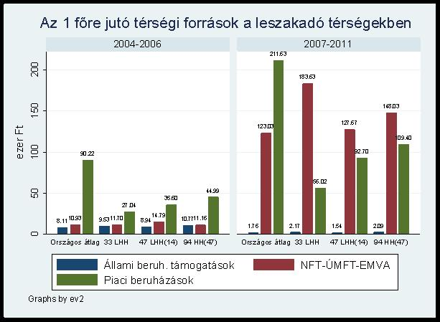

Slide 6
A támogatások egyenlőtlenségei
A támogatások százalékos megoszlása a kistérség típusa szerint 2004-2011
 | EU támogatások (%) | Piaci beruházások (%) | Hazai beruházási támogatások (%)
Vidéki, nem LHH kistérségek | 46,84 | 56,42 | 58,09
LHH kistérségek | 15,37 | 2,27 | 14,96
Megyei jogú városok kistérségei | 37,80 | 41,31 | 26,95

Slide 7
A helyi gazdaságfejlesztés eszközei, elemei
A helyi gazdaságfejlesztés közösségi alapokon áll, a közösség a viszonyítási pont. A helyi gazdaság a helyi erőforrásokat a helyi közösség érdekében hasznosítja: endogén erőforrásokon alapuló gazdaság jön létre.
Kulcsszavak: helyi (lokális) szint (település, térség); helyi adottságok; helyi erőforrások; fenntarthatóság; belső piac.
Kiemelt cél a jövedelmek helyben tartása: jövedelem ne áramoljon ki a térségből (településről), ha nem muszáj; amit csak meg lehet oldani helyben, azt oldják is meg helyben. Alapelv, hogy nyersanyag nem hagyhatja el a térséget, csak feldolgozott áru.
Eszközök:
Helyi termékek (fejlesztése)
Helyi „pénz”, helyi csereeszközök
Helyi alternatív energia, kisközösségi autonóm energia-ellátás
Helyi vállalkozások fejlesztése
Méltányos turizmus, helyi fesztiválok, közösségi rendezvények
+1 Közösségfejlesztés, szociális munka → Szociális gazdaság

Slide 8
Társadalmi csoportok – közfoglalkoztatás – közösségfejlesztés
Kisbirtokosok, családi gazdálkodók, akik nem rendelkeznek elegendő eszközzel a nagyüzemi szántóföldi földműveléshez, vagy egyéb művelési ágban nem boldogulnak egyedül – az erőforrások közös hasznosítását célzó helyi gazdaságfejlesztés, lásd „amerikai program”, Kisvejke
Földműves hagyományokkal és tudással, de mobilizálható erőforrásokkal nem rendelkező családok, általában háztáji gazdálkodással – sokszor közfoglalkoztatásba szorulnak, munkavégző képességük változó, de közösségé kovácsolhatók; szociális szövetkezet lehetősége, munkavezetők lehetnek
Földműves hagyományokkal és mobilizálható erőforrásokkal nem rendelkező családok, általában háztáji gazdálkodás nélkül – szinte kizárólag a közfoglalkoztatás kínál számukra legális munkalehetőséget, munkavégző képességük gyenge, napi megélhetési gondjaik vannak; kirekesztettség, esélytelenség; rendszeres szociális munkával és közösségfejlesztéssel vonhatók be a helyi gazdaságba; a közfoglalkoztatás a szociális munka eszköze
Szétesett közösségekben nem lehetséges helyi gazdaságfejlesztés szociális munka nélkül

Slide 9
Fejlesztési feltételek
Elkötelezett helyi vezető, legtöbbször polgármester, aki akaraterővel, ötletekkel, lobbi-erővel, józan ésszel rendelkezik, és víziója van
  Van mellette menedzsment, vagy legalábbis vannak segítői
  Van háttere, képes hálózatban is működni
Eszközök, föld: földterületek, épületek, gépek nélkül szociális gazdaságot sem lehet működtetni
  Szaktanácsadás is kell
  Feldolgozás, piacok kellenek
Piacképes termék, jó ötletek, innovatív megoldások: normál piaci vállalkozást kell indítani, ami profitot termel, s így fenntartható támogatások nélkül is
  Alkalmazkodni kell a helyi feltételekhez és hagyományokhoz
  Több lábon kell állnia egy programnak, több termékpályát is menedzselni kell
  Integrátori szerepbe is kell helyezkedni

Slide 10
Közösségi gazdálkodás
Családi gazdálkodás szintje: kiskerti gazdálkodás, háztáji állattartás: élelmezés-biztonság megteremtése, később elmozdulás az árutermelés felé. A jobb állapotban lévő családoknál ezt kell támogatni.
Közösségi termelés: általában közfoglalkoztatás keretei között, munkahely-szerűen. A résztvevők túlnyomó többsége utasításokat hajt csak végre, de úgy kell alakítani a munkavégzést, hogy annak erős tanító, oktató hatása és szerepe legyen, így a közfoglalkoztatás fel tudja készíteni az embereket az önálló gazdálkodásra is.
Helyi piac kell, hogy az áru eladható legyen, a fizetőképesség pedig ne hagyja el a település határát, így a pénz helyben marad. Közkonyhák szerepe.
Termelő beruházás is kell, főleg azokon a településeken, ahol nagyon sok a családi erőforrások nélküli álláskereső.
A helyi gazdaságfejlesztést folyamatosan tanítani kell: szakmai előadásokra, összejövetelekre, képzésekre, tréningekre van szükség, és folyamatos közösségfejlesztés kell, hogy igazán hasznosulni tudjanak a gazdálkodás eredményei, hasznai. Szaktanácsadásra van szükség: módszertani központ.

Slide 11
Köszönöm a figyelmet!
Németh Nándor
nemeth.nandor@maltai.hu
+36-30/618-4613

